Slide 1
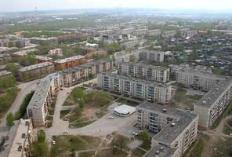
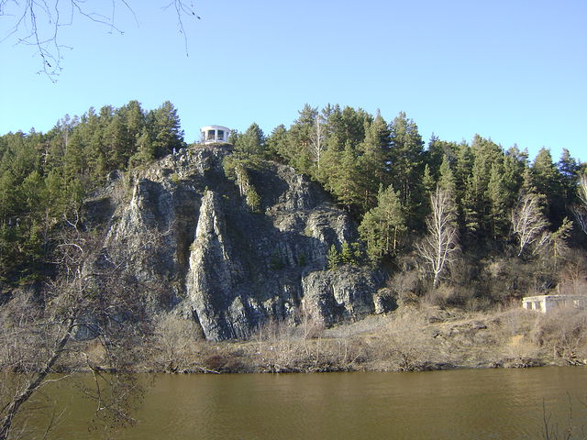
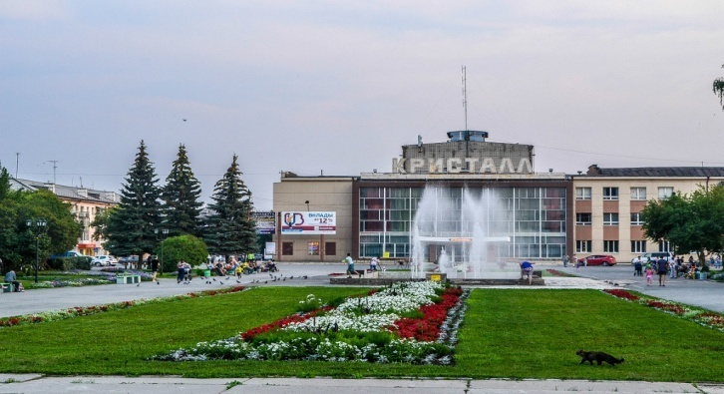
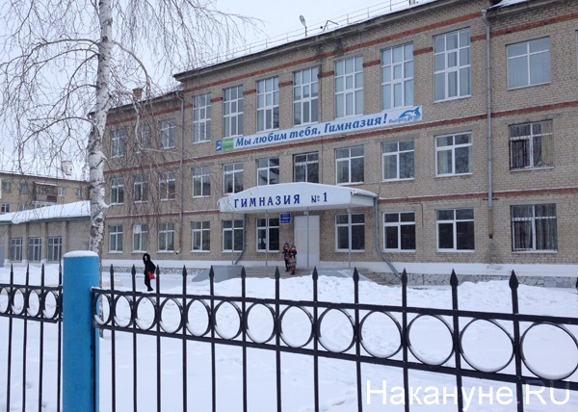
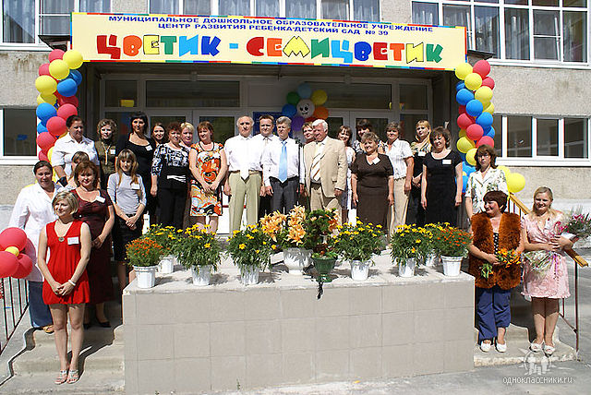
ГОРОДСКОЙ ОКРУГ СУХОЙ ЛОГ
БЮДЖЕТ ДЛЯ ГРАЖДАН

Slide 2
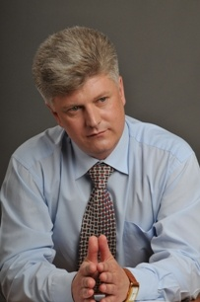
Уважаемые жители
городского округа Сухой Лог!
Одним из инструментов обеспечения прозрачности и публичности бюджета и бюджетного процесса для населения является форма реализации «Открытого бюджета» - «Бюджета для граждан».
«Бюджет для граждан» познакомит Вас с положениями основного финансового документа городского округа – решения Думы городского округа «Об утверждении бюджета городского округа Сухой Лог на очередной финансовый год».
«Бюджет для граждан» - это упрощенная версия бюджетного документа, которая использует неформальный язык и доступные форматы, чтобы облегчить для граждан понимание бюджета.
Специалистами Финансового управления Администрации городского округа Сухой Лог разработан информационно-аналитический материал о бюджете городского округа Сухой Лог на 2016 год, в котором отражены основные цели, задачи и ориентиры бюджетной политики, приведено обоснование муниципальных расходов и описание планируемых количественных и качественных результатов в понятной для неподготовленных пользователей информативной и компактной форме.
При составлении и публикации бюджета для граждан были учтены следующие принципы:
-достаточность, понятность, достоверность, актуальность, доступность и своевременность.
Документ содержит описание объемов доходов, расходов бюджета и их структуру, приоритетные направления расходования бюджетных средств, объемы средств бюджета, направляемых на финансирование социально-значимых мероприятий в сфере образования, культуры, жилищно – коммунального хозяйства и в других сферах в 2016 году.
Глава городского округа Сухой Лог
С.К. Суханов

Slide 3
Оборот продукции промышленных организаций
городского округа Сухой Лог
(млн. рублей)

Slide 4
Объём производства сельскохозяйственной продукции (в млн. руб.)

Slide 5

Оборот розничной торговли
(тыс. рублей)

Slide 6
Естественное движение населения (человек)

Slide 7



Нормативно правовая база формирования бюджета
Бюджетный кодекс Российской Федерации
Нормативно правовые документы Свердловской области, решения Думы городского округа
Налоговый кодекс Российской Федерации

Slide 8
Бюджетная система Российской федерации
Федеральный
бюджет
Бюджет субъекта Российской Федерации (областной бюджет Свердловской области)
Местный бюджет (бюджет городского округа Сухой Лог)

Slide 9
Составление проекта бюджета городского округа Сухой Лог основывается на:
Бюджетном послании Губернатора Свердловской области
Прогнозе социально – экономического развития городского округа Сухой Лог
Основных направлениях бюджетной и налоговой политики городского округа Сухой Лог

Slide 10
Основные направления бюджетной и налоговой политики на 2016 год
Укрепление доходной части бюджета
Обеспечение сбалансированности и устойчивости бюджета
Прозрачность и открытость бюджета и бюджетного процесса
Повышение эффективности бюджетных расходов
Исполнение социальных обязательств с одновременным повышением адресности решения социальных проблем
Реализация задач, поставленных в указах Президента РФ от 07.05.2012 года
Повышение качества предоставления муниципальных услуг

Slide 11
ОСНОВНЫЕ ЭТАПЫ СОСТАВЛЕНИЯ ПРОЕКТА БЮДЖЕТА ГОРОДСКОГО ОКРУГА СУХОЙ ЛОГ:
Май-июнь
Определение основных подходов к формированию бюджета
городского округа Сухой Лог
Июнь
Составление реестра муниципальных программ на очередной
финансовый год и плановый период
Июнь-июль
Предварительный прогноз поступления администрируемых доходов в бюджет
Июль
Прогноз социально-экономического развития городского округа Сухой Лог
Июль-сентябрь
Работа отделов, КУМИ и управлений Администрации городского округа Сухой Лог по подготовке и обоснованию бюджетных проектировок
Октябрь
Формирование проекта решения Думы городского округа «Об утверждении бюджета городского округа Сухой Лог на очередной финансовый год »
Проведение публичных слушаний по проекту бюджета городского округа Сухой Лог на очередной финансовый год с участием граждан города
Ноябрь
Утверждение депутатами Думы городского округа проекта решения об утверждении бюджета городского округа Сухой Лог на очередной финансовый год в I чтении
Ноябрь
Декабрь
Утверждение депутатами Думы городского округа проекта решения об утверждении бюджета городского округа Сухой Лог на очередной финансовый год во II чтении

Slide 12


Бюджет – это план доходов и расходов на определенный период
Доходы бюджета –
Это поступающие в бюджет денежные средства
Расходы бюджета –
Это выплачиваемые из бюджета денежные средства
доходы
расходы
ДОХОДЫ – РАСХОДЫ = ДЕФИЦИТ (ПРОФИЦИТ)

Slide 13
Бюджетный процесс
Бюджетный процесс –
ежегодное формирование и исполнение бюджета
Администрация городского округа, Финансовое управление
Составление проекта бюджета очередного года
Рассмотрение проекта бюджета очередного года
Дума городского округа
Утверждение проекта очередного года
Исполнение бюджета в текущем году
Администрация городского округа, Финансовое управление
Формирование отчета об исполнении бюджета предыдущего года
Дума городского округа
Утверждение отчета об исполнении бюджета предыдущего года

Slide 14
Доходы бюджета
Налоговые доходы
Неналоговые доходы
Безвозмездные поступления
Налоги, поступление которых предусмотрено налоговым законодательством , пени и штрафы, взимаемые за нарушение налогового законодательства
Платежи от предоставления казенными учреждениями различных видов услуг, продажи имущества, а также иные платежи в виде штрафов, санкций за нарушение законодательства
Поступления от других бюджетов бюджетной системы (межбюджетные трансферты), а также поступления от физических и юридических лиц, в том числе добровольные пожертвования

Slide 15
Безвозмездные поступления
Межбюджетные трансферты - средства, предоставляемые одним бюджетом бюджетной системы Российской Федерации другому бюджету бюджетной системы Российской Федерации
Дотации
Субсидии
Субвенции
межбюджетные трансферты, предоставляемые на безвозмездной и безвозвратной основе без установления направлений и (или) условий их использования
межбюджетные трансферты, предоставляемые бюджетам муниципальных образований в целях софинансирования расходных обязательств, возникающих при выполнении полномочий органов местного самоуправления по вопросам местного значения
межбюджетные трансферты, предоставляемые местным бюджетам в целях финансового обеспечения расходных обя-зательств муниципальных образований, возникающих при выполнении государственных полномочий Российской Феде-рации, субъектов РФ, переданных для осуществления органам местного самоуправления в установленном порядке.

Slide 16
Доля доходов в бюджете
Безвозмездные поступления
50,8%
Неналоговые доходы 6,1%
Налоговые доходы
43,1%
Доходы бюджета 2016 год Тыс.руб.
Налоговые доходы | 531169,9
Неналоговые доходы | 74564,4
Безвозмездные поступления | 625449,0

Slide 17
Структура и доля налоговых доходов бюджета

Slide 18
Структура и доля неналоговых доходов бюджета
Неналоговые доходы
Доходы от использования имущества
63,9%
Аренда земельных участков
73%
Аренда муниципального имущества
27%
Доходы от продажи активов
26,4%
Реализация земельных участков
49,6%
Плата за негативное воздействие на окружающую среду
3,3%
Доходы от оказания платных услуг
0,3%
Штрафы, санкции, возмещение ущерба
6,1%
Реализация муниципального имущества
50,4%

Slide 19
Структура и доля безвозмездных поступлений
Дотации 0,8%
Субсидии 16,7%
Субвенции 82,5%

Slide 20
Динамика поступления доходов

Slide 21
Структура поступлений доходов
тыс.руб.
 | Факт за 2014 год | Ожидаемое поступление за 2015 год | Прогноз на 2016 год
Налоговые, из них: | 492 658 | 453 121 | 531 170
Налог на доходы физических лиц | 411 425 | 362 159 | 431 357
Акцизы по подакцизным товарам | 5 956 | 15 265 | 17 558
Налоги на совокупный доход | 27 431 | 29 081 | 34 950
Налоги на имущество | 42 309 | 39 338 | 39 500
Государственная пошлина | 5 408 | 7 278 | 7 805
Неналоговые, из них | 78 662 | 74 428 | 74 564
Доходы от использования имущества | 41 982 | 45 155 | 47 662
Доходы от продажи имущества и земельных участков | 22 145 | 20 053 | 19 650
Безвозмездные поступления, из них: | 749 398 | 898 515 | 625 449
Дотации | 7 775 | 9 240 | 4 497
Субсидии | 299 066 | 379 152 | 104 714
Субвенции | 423 617 | 452 793 | 516 238
Иные межбюджетные трансферты | 18 940 | 58 386
Всего доходов | 1 320 718 | 1 426 064 | 1 231 183

Slide 22
Изменение норматива отчислений в бюджет городского округа по налогу на доходы физических лиц
Норматив, % | 2014 год | 2015 год | 2016 год
Единый норматив отчислений от НДФЛ по БК РФ | 76 | 63 | 74

Slide 23
РАСХОДЫ БЮДЖЕТА –
выплачиваемые из бюджета денежные средства
РАСХОДНОЕ ОБЯЗАТЕЛЬСТВО – обязанность выплатить денежные средства из соответствующего бюджета
БЮДЖЕТНЫЕ ОБЯЗАТЕЛЬСТВА – расходные обязательства, подлежащие исполнению в соответствующем финансовом году
БЮДЖЕТНЫЕ АССИГНОВАНИЯ –
Предельные объемы денежных средств, предусмотренных в соответствующем финансовом году для исполнения бюджетных обязательств

Slide 24
Основные характеристики бюджета
городского округа Сухой Лог на 2016 год
(тысяч рублей)
1 231 183,3
Доходы
1 246 282,7
Расходы
15 099,4
Дефицит

Slide 25









РАЗДЕЛЫ БЮДЖЕТНОЙ КЛАССИФИКАЦИИ
РАСХОДОВ БЮДЖЕТА
Национальная оборона
Национальная экономика
Охрана окружающей среды
Общегосударственные вопросы
Национальная безопасность и правоохранительная деятельность
Жилищно-коммунальное хозяйство
Социальная политика
Обслуживание государственного и муниципального долга
Образование
Средства массовой информации
Культура и кинематография
Физическая культура и спорт

Slide 26
РАСПРЕДЕЛЕНИЕ РАСХОДОВ БЮДЖЕТА ПО ОТРАСЛЯМ
В 2016 ГОДУ, (тыс. руб.)
 | ВСЕГО РАСХОДОВ | 1 246 282,7 | 100 %
1 | Общегосударственные вопросы | 65 604,8 | 5,3%
2 | Национальная оборона | 2 338,2 | 0,18%
3 | Национальная безопасность и правоохранительная деятельность | 6 877,0 | 0,6%
4 | Национальная экономика | 37 407,7 | 3%
5 | Жилищно-коммунальное хозяйство | 75 572,4 | 6%
6 | Охрана окружающей среды | 1 153,0 | 0,09%
7 | Образование | 851 390,1 | 68,3%
8 | Культура и кинематография | 71 091,0 | 5,7%
9 | Социальная политика | 115 854,1 | 9,3%
10 | Физическая культура и спорт | 17 260,0 | 1,4%
11 | Средства массовой информации | 1 012,0 | 0,08%
12 | Обслуживание государственного и муниципального долга | 722,4 | 0,05%

Slide 27
Социальная направленность формирования расходов
на 2016 год
 | 2016 год
Всего расходов | 1 246 282,7
Образование | 851 390,1
Культура | 71 091,0
Социальная политика | 115 854,1
Физическая культура и спорт | 17 260,0
Итого социально -значимые расходы | 1 055 595,2
% социально-значимых расходов в общей сумме расходов | 84,7%
Прочие расходы | 190 687,5
% прочих расходов | 15,3%

Slide 28
Переход к программно-целевому методу планирования в городском округе Сухой Лог
В целях повышения эффективности и результативности бюджетных расходов с 2014 года бюджет городского округа Сухой Лог формируется и исполняется в рамках муниципальных программ. В 2016 году будут реализовываться 15 муниципальных программ.
Муниципальная программа имеет цель, мероприятия и показатели эффективности, направленные на достижение заданного результата. При этом значение каждого показателя является индикатором по конкретному направлению деятельности и сигнализирует о плохом или хорошем результате, необходимости принятия новых решений.
Показатели | 2016
Общий объем расходов бюджета городского округа Сухой Лог, тыс. руб. | 1 246 282,7
Объем расходов по муниципальным программам, тыс. руб. (% к общему объему расходов) | 1 225 302,4 (98,3%)
Бюджетные расходы в рамках программ на каждого жителя городского округа Сухой Лог, рублей | 25 011,8

Slide 29
Информация о расходах бюджета в разрезе муниципальных программ
№ |  | 2014 факт | 2015 план | 2016 план
1 | Муниципальная программа «Развитие системы образования в городском округе Сухой Лог до 2020 года» | 741 711,5 | 793 862,7 | 801 043,7
2 | Муниципальная программа «Развитие физической культуры и спорта в городском округе Сухой Лог до 2020 года» | 26 414,4 | 33 783,0 | 33 483,0
3 | Муниципальная программа «Развитие культуры и искусства в городском округе Сухой Лог до 2020 года» | 113 516,6 | 107 443,0 | 102 801,0
4 | Муниципальная программа «Развитие жилищно-коммунального и дорожного хозяйства, организации благоустройства и повышения энергетической эффективности в городском округе Сухой Лог до 2020 года» | 289 760,8 | 222 595,0 | 186 314,6
5 | Муниципальная программа «Молодежь Свердловской области на территории городского округа Сухой Лог до 2020 года» | 3 303,5 | 2 318,0 | 2 259,4
6 | Муниципальная программа «Управление муниципальными финансами городского округа Сухой Лог до 2020 года» | 9 745,1 | 11 338,4 | 10 477,3
7 | Муниципальная программа «Развитие информатизации в городском округе Сухой Лог до 2020 года» | 436,2 | 0,00 | 31,5
8 | Муниципальная программа «Развитие субъектов малого и среднего предпринимательства в городском округе Сухой Лог до 2020 года» | 1 536,9 | 625,0 | 463,5
9 | Муниципальная программа «Поддержка социально ориентированных некоммерческих организаций в городском округе Сухой Лог до 2020 года» | 1 060,0 | 579,0 | 720,0

Slide 30
продолжение таблицы
№ |  | 2014 факт | 2015 план | 2016 план
10 | Муниципальная программа «Выполнение муниципальных функций, переданных государственных полномочий и обеспечение деятельности Администрации городского округа до 2021 года» | 82 702,0 | 56 627,4 | 57 391,8
11 | Муниципальная программа «Управление и распоряжение муниципальным имуществом городского округа Сухой лог на 2015-2021 годы» | - | 9 549,7 | 4 638,0
12 | Муниципальная программа «Обеспечение безопасности жизнедеятельности населения городского округа Сухой Лог до2021 года» | - | 7 184,0 | 6 822,0
13 | Муниципальная программа «Реализация основных направлений государственной политики в строительном комплексе городского округа Сухой Лог до 2021 года» | - | 7 052,8 | 4 599,9
14 | Муниципальная программа «Экология и природопользование на территории городского округа Сухой Лог до 2021 года» | - | 1 100,0 | 1 153,0
15 | Муниципальная программа «Обеспечение доступным жильем малоимущих граждан, многодетных, молодых семей, а также граждан, проживающих в сельской местности, в том числе молодых семей и молодых специалистов, на территории городского округа Сухой Лог до 2021 года» | - | 5 017,0 | 13 103,7
16 | Непрограммные направления деятельности | - | 8 962,8 | 20 980,3
 | ИТОГО: | 1 270 187,0 | 1 268 037,8 | 1 246 282,7

Slide 31
Муниципальная программа «Развитие системы образования в городском округе Сухой Лог до 2020 года»
Ответственный исполнитель: Управление образования Администрации городского округа Сухой Лог
Цель: Обеспечение высокого качества и доступности образования в городском округе Сухой Лог
Основные ожидаемые результаты:
ликвидация очередей на предоставление дошкольного образования;
повышение качества образования за счет модернизации материально-технической базы образовательных организаций;
повышение доли детей, воспользовавшихся услугой дополнительного образования.
Основные показатели:
охват детей в возрасте 3-7 лет услугами дошкольного образования;
охват организованным горячим питанием учащихся общеобразовательных организаций;
доля детей, охваченных образовательным и программами дополнительного образования детей, в общей численности детей и молодежи в возрасте 5-18 лет;
увеличение охвата отдыхом и оздоровлением детей.

Slide 32
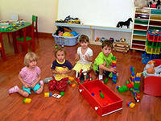

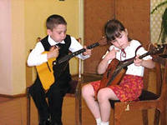
На территории городского округа Сухой Лог осуществляет деятельность 33 образовательных учреждений:
14 учреждений дошкольного образования
13 школ
6 учреждений
дополнительного образования
Среднемесячная заработная плата педагогических работников образовательных учреждений
Размер заработной платы | 2015 г. | 2016 г.
Педагогических работников дошкольных образовательных учреждений | 27 926,0 | 27 926,0
Педагогических работников общеобразовательных учреждений | 30 806,0 | 30 806,0
Педагогических работников учреждений дополнительного образования | 27 162,0 | 28 400,0

Slide 33

Направление расходов на образование в 2016 году,
тыс. рублей
 | Всего расходов | 851 390,1 | 100%
1. | Дошкольное образование | 340 167,2 | 40%
2. | Общее образование | 356 368,9 | 41,8%
3. | Дополнительное образование | 79 452,3 | 9,3%
4. | Капитальный и текущий ремонт, приведение в соответствие с требованиями пожарной безопасности и санитарного законодательства зданий, сооружений и помещений МОУ | 25 365,9 | 3%
5. | Укрепление материально-технической базы | 4 882,0 | 0,6%
6. | Организация отдыха и оздоровления детей и подростков в городском округе Сухой Лог | 14 159,2 | 1,6%
7. | Реализация мероприятий по работе с молодежью | 2 413,4 | 0,3%
8. | Приобретение и(или) замена, оснащение аппаратурой спутниковой навигации ГЛОНАСС, тахографами автобусов для подвоза обучающихся в МОУ | 1 500,0 | 0,2%
9. | Создание условий для обеспечения деятельности МОУ и МКУ «Управление образования», прочие расходы | 27 081,2 | 3,2%
Расходы на образование в расчете на одного жителя, (в рублях)
2015 год 2016 год
17 120,7
17 379,2

Slide 34
Муниципальная программа «Развитие культуры и искусства в городском округе Сухой Лог до 2020 года»
Ответственный исполнитель: Управление по культуре, молодежной политике и спорту городского округа Сухой Лог
Цель: Духовно-нравственное развитие и реализация человеческого потенциала на территории городского округа Сухой Лог
Основные ожидаемые результаты:
повышение удовлетворенности населения качеством и доступностью предоставляемых услуг в сфере культуры;
формирование и развитие эффективной системы поддержки творчески одаренных детей и молодежи;
сохранение и развитие кадрового и творческого потенциала сферы культуры.
Основные показатели:
увеличение количества посещений театрально-концертных мероприятий;
рост ежегодной посещаемости муниципального музея и библиотеки;
доля детей, посещающих культурно - досуговые учреждения и творческие кружки на постоянной основе, от общего числа детей в возрасте до 18 лет.

Slide 35
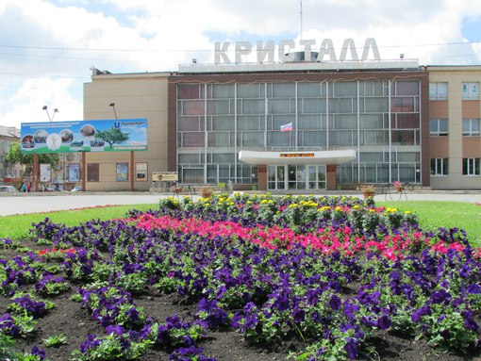

На территории городского округа осуществляют деятельность
8 муниципальных учреждений культуры
Камерный хор
Организационный центр
Библиотека
4 дома культуры
Городской музей
Средняя заработная плата работников учреждений культуры
Размер заработной платы | 2015 г. | 2016 г.
Работники учреждений культуры | 23 474,0 | 23474,0

Slide 36
Направления расходов на культуру
в 2016 году
Всего расходов | 71 091,0 | 100 %
Организация деятельности городского музея | 2 603,0 | 3,7%
Организация библиотечного обслуживания | 11 586,0 | 16,3%
Организация деятельности домов культуры | 40 422,0 | 56,8%
Проведение мероприятий в сфере культуры | 2 967,0 | 4,2%
Текущий ремонт зданий и помещений, приведение в соответствие с требованиями пожарной безопасности и санитарного законодательства, укрепление и развитие материально-технической базы | 2 528,0 | 3,5%
Управление культурой, прочие учреждения | 10 985,0 | 15,5%
Расходы на культуру в расчете на одного жителя, (в рублях)
2015 год 2016 год
1 579,8
1 451,2

Slide 37
Муниципальная программа
«Физическая культура
и спорт»
Ответственный исполнитель: Управление по культуре, молодежной политике и спорту городского округа Сухой Лог
Цель: Создание условий для развития физической культуры и спорта, в том числе для лиц с ограниченными возможностями здоровья и инвалидов, условий для развития детско-юношеского спорта.
Основные ожидаемые результаты:
привлечение населения города к здоровому образу жизни;
эффективная инфраструктура физической культуры и спорта для различных групп населения, в том числе лиц с ограниченными возможностями здоровья.
Основные показатели:
Повышение доли жителей городского округа, систематически занимающихся физической культурой и спортом, в общей численности населения городского округа;
Увеличение количества спортивно – массовых и физкультурно–оздоровительных мероприятий;
количество построенных и реконструированных объектов.

Slide 38

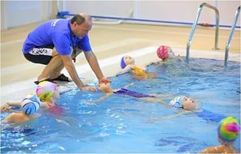
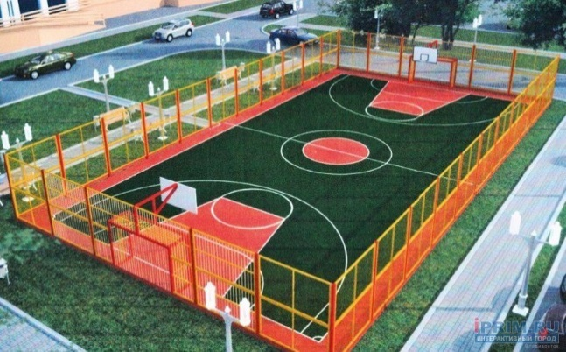
На территории городского округа осуществляет свою деятельность учреждение физической культуры и спорта – муниципальное бюджетное учреждение
«Спорткомплекс «Здоровье».
Спортивные залы
Плавательный бассейн
Спортивные игровые площадки

Slide 39
Направление расходов на физическую культуру и спорт в 2016 году
 | Всего расходов | 17 260,0 | 100 %
1. | Проведение физкультурных и спортивных мероприятий | 1 962,0 | 11,4%
2. | Организация предоставления услуг в сфере физической культуры и спорта | 10 250,0 | 59,4%
3. | Текущий ремонт зданий и помещений, приведение в соответствие с требованиями пожарной безопасности и санитарного законодательства, укрепление и развитие материально-технической базы | 4 418,0 | 25,6%
4. | Прочие мероприятия в сфере физической культуры и спорта (сертификация объектов спорта городского округа Сухой Лог для включения во Всероссийский реестр объекта спорта) | 630,0 | 3,6%
Расходы на физическую культуру и спорт в расчете на одного жителя
(в рублях)
2015 год 2016 год
356,5
352,3

Slide 40
Муниципальная программа
«Развитие жилищно-коммунального и дорожного хозяйства, организации благоустройства и повышения энергетической эффективности в городском округе Сухой Лог до 2020 года»
Ответственный исполнитель:
МКУ «Управление муниципального заказчика»
Цель: повышение качества услуг для населения в сфере ЖКХ, энергосбережения, газоснабжения и благоустройства, обеспечение доступной и безопасной транспортной инфраструктуры.
Основные ожидаемые результаты:
снижение уровня износа оборудования на объектах ЖКХ;
повышение качества потребляемой населением питьевой воды;
повышение качества автомобильных дорог общего пользования местного значения;
снижение доли граждан, проживающих в аварийном и ветхом жилфонде;
газоснабжение жилых домов в Сухоложском районе.
Основные показатели:
доля населения городского округа, обеспеченного комфортными условиями проживания;
доля газифицированной территории по отношению к общей площади городского округа;
доля протяженности автомобильных дорог общего пользования местного значения, в отношении которых выполнены работы по содержании и ремонту.

Slide 41
Направление расходов на жилищно-коммунальное хозяйство в 2016 году
Расходы на жилищно-коммунальное хозяйство в расчете на одного жителя (в рублях)
2015 год 2016 год
1 730,4
1 542,6

Slide 42
Расходы на дорожное хозяйство
(дорожный фонд), тыс. руб.
Акцизы на нефтепродукты, подлежащие зачислению в бюджет,
17 557,9
Мероприятия по содержанию и текущему ремонту автомобильных дорог общего пользования, мостов и иных транспортных инженерных сооружений
РАСХОДЫ
дорожного фонда
28 933,0
23 228,6
ДОХОДЫ дорожного фонда
28 933,0
Иные поступления, 11 375,1
Мероприятия по ремонту автомобильных дорог общего пользования местного значения
5 704,4

Slide 43
Муниципальная программа
«Обеспечение доступным жильем малоимущих граждан, многодетных, молодых семей, а также граждан, проживающих в сельской местности, в том числе молодых семей и молодых специалистов, на территории городского округа Сухой Лог до 2021 года»
Ответственный исполнитель:
отдел по вопросам жилья Администрации городского округа Сухой Лог»
Цель: предоставление финансовой поддержки в решении жилищной проблемы молодым семьям, малоимущим гражданам и гражданам, проживающим в сельской местности.
Основные ожидаемые результаты:
Оказание финансовой поддержки 90 молодым семьям в приобретении жилого помещения или строительстве жилого дома;
Увеличение доли молодых семей, получивших социальную выплату до 50% от численности молодых семей, состоящих на учете нуждающихся в жилье.
Основные показатели:
количество предоставленных социальных выплат молодым семьям, нуждающимся в улучшении жилищных условий;
количество ипотечных кредитов, взятых молодыми семьями для приобретения (строительства) жилья;
количество заключенных договоров социального найма жилых помещений.

Slide 44
Направление расходов на улучшение жилищных условий граждан в 2016 году
 | Всего расходов | 13 103,7 | 100 %
1. | Предоставление социальных выплат молодым семьям на приобретение (строительство) жилья | 1 653,7 | 12,6%
2. | Улучшение жилищных условий граждан, проживающих в сельской местности, в том числе молодых семей и молодых специалистов | 1 000,0 | 7,6%
3. | Обеспечение жильем малоимущих граждан, в том числе многодетных семей, жилыми помещениями по договорам социального найма муниципального жилищного фонда | 10 450,0 | 79,8%

Slide 45
Направления расходов на социальную политику в 2016 году
Расходы на социальную политику | 115 854,1 | 100%
Осуществление государственных полномочий по предоставлению гражданам субсидий и компенсаций расходов на оплату жилого помещения и коммунальных услуг | 97 770,4 | 84,4%
Улучшение жилищных условий граждан, проживающих в сельской местности, социальные выплаты молодым семьям | 2 653,7 | 2,3%
Пенсионное обеспечение | 7 011,0 | 6%
Оказание транспортных услуг населению | 663,4 | 0,6%
Выплаты лицам, которым присвоено почетное звание «Почетный гражданин городского округа Сухой Лог» | 470,0 | 0,4%
Другие вопросы в области социальной политики | 7 285,6 | 6,3%
Расходы на социальную политику в расчете на одного жителя, в рублях
2015 год 2016 год
2 555,6
2 365,0

Slide 46
Муниципальный долг
Муниципальный долг городского округа Сухой Лог представлен обязательствами округа – кредитами, привлеченными в бюджет округа.

Slide 47


Разработчиком презентации «Бюджет для граждан» является Финансовое управление Администрации городского округа Сухой Лог
Контактная информация
Начальник Финансового управления | Чащина Наталья Геннадьевна
Адрес | ул. Кирова, д.7-А, г. Сухой Лог, 624800
Телефон, факс | (34373) 4-39-12
Адрес электронной почты | Fu_slog@mail.ru
Режим работы | Понедельник-четверг с 8-00 до 17-12, Пятница с 8-00 до 16-00, Перерыв на обед с 13-00 до 14-00, Выходные дни: суббота, воскресенье

Slide 48
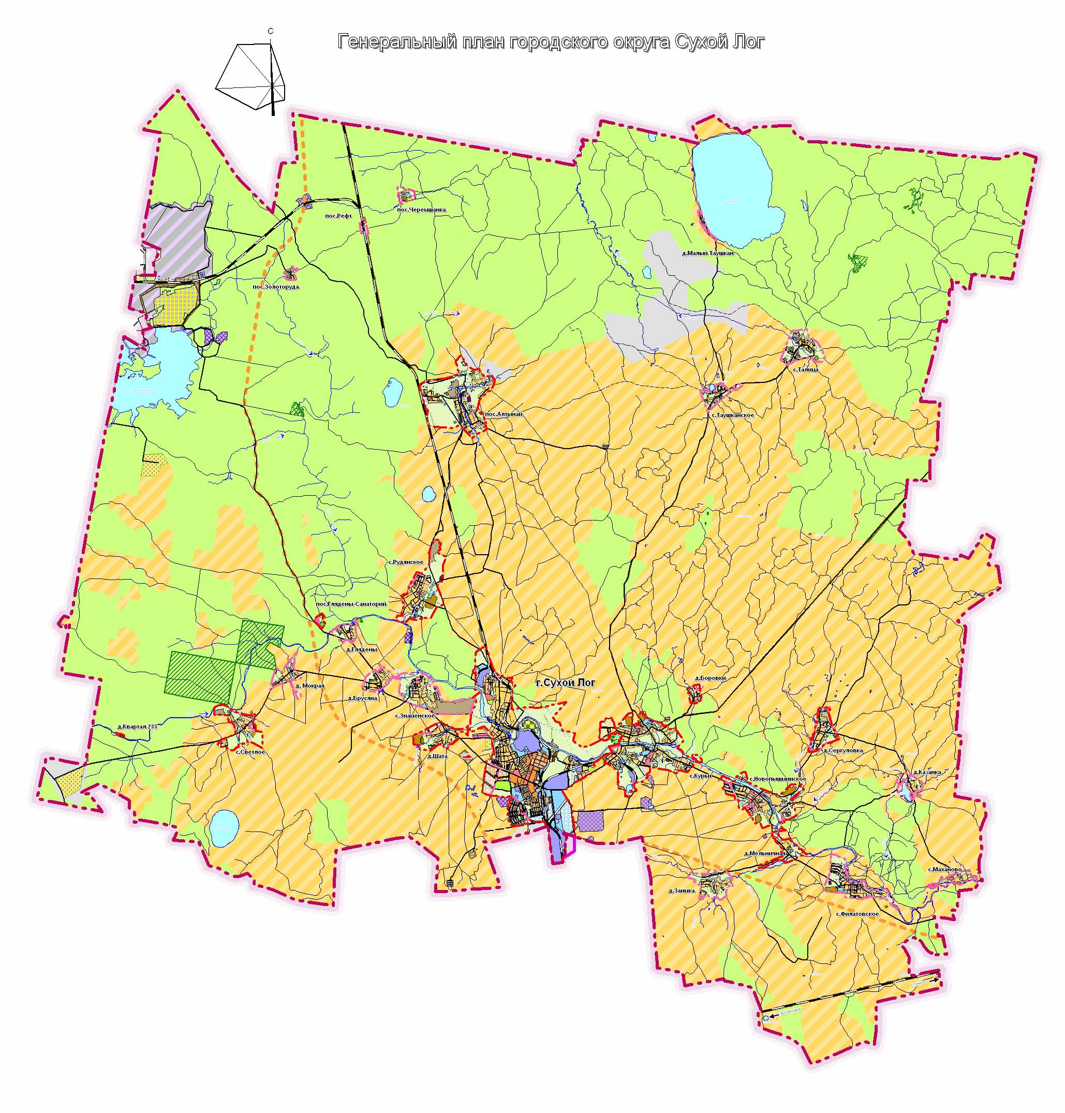
Благодарим за внимание!

